Slide 1
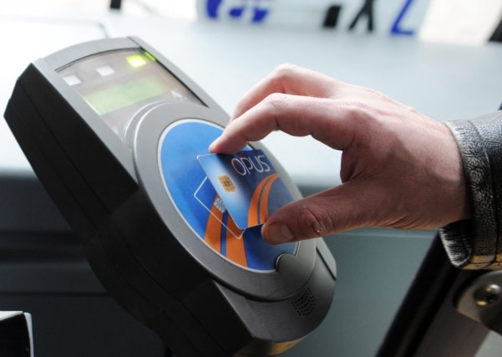
Carte de Bus
Matteï Olivier
Wattelet Léo
Abonneau Benjamin

Slide 2
SOMMAIRE
Cahier des Charges
La carte mentale (WBS) en 4 parties
Planification et Répartition (Gantt)
Diagramme BDD
Diagramme IBD
Les Composants que j’utilise
Les Programmes

Slide 3
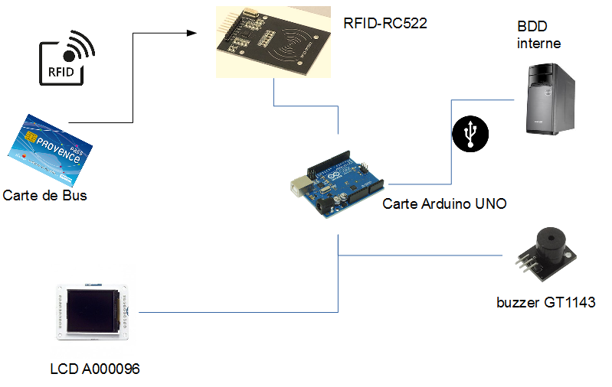
I.Cahier des charges

Slide 4
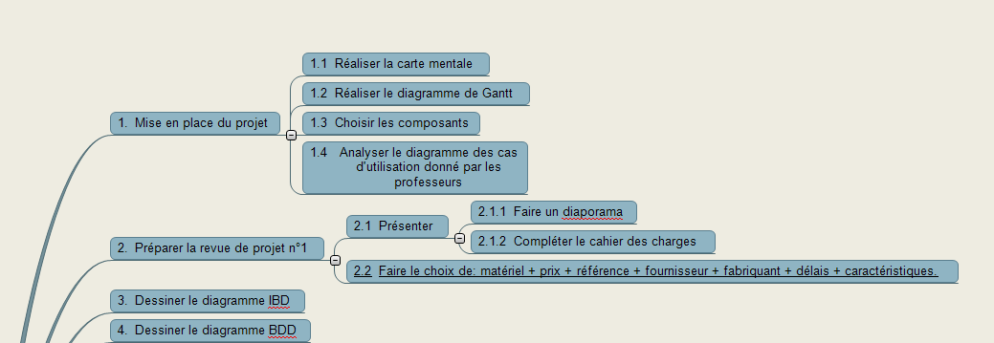
Ii.La carte mentale 1
La première partie faite en groupe dans laquelle nous avons préparé le projet (répartition des taches, Gantt, recherche des composants, diagrammes)

Slide 5
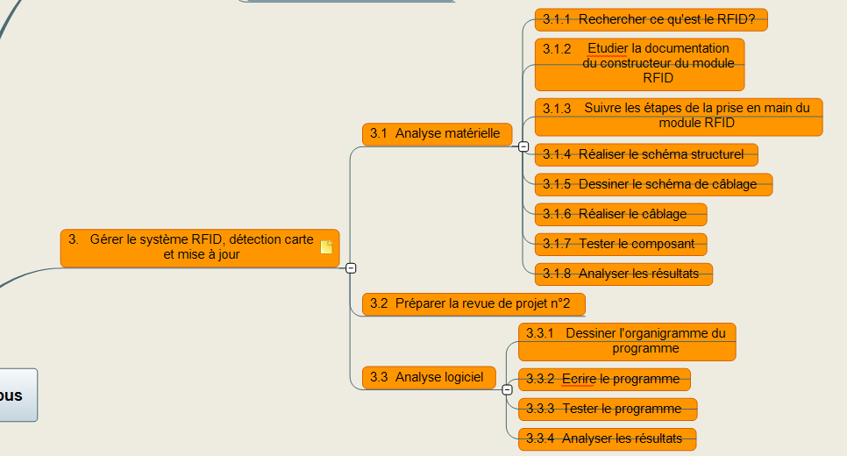
Ii.La carte mentale 2
Partie faite par Léo porte sur le module
RFID( Radio Frequency Identification) et l'envoi du nombre de ticket restant à la carte arduino.

Slide 6
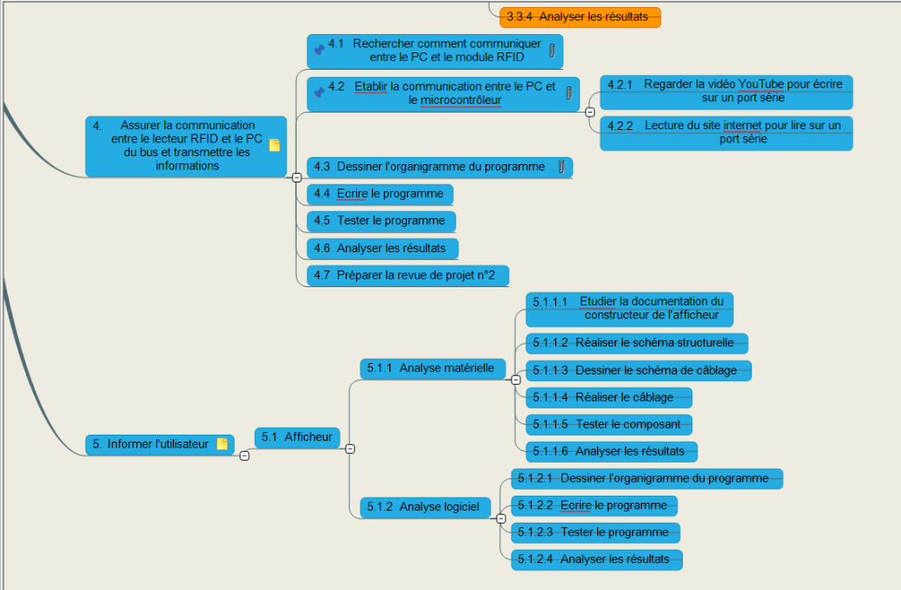
II.La carte mentale 3
Ma partie Demande/Réponse
où je dois établir une connection entre la carte Arduino et le PC .
Ma partie permettant la communication avec l’utilisateur de la carte .

Slide 7
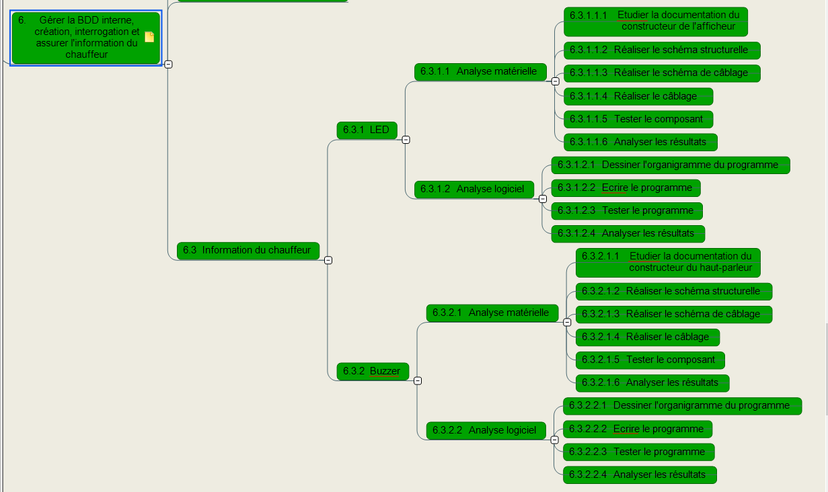
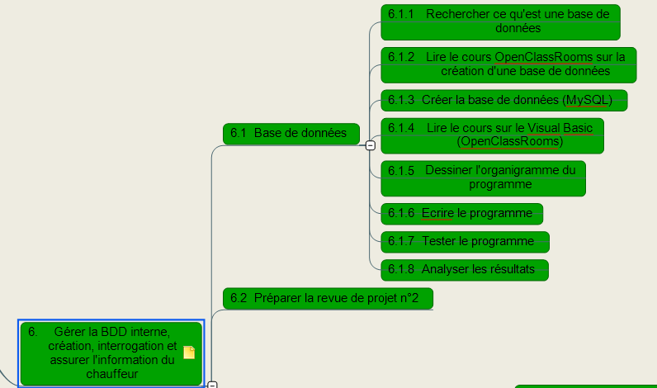
II.La carte mentale 4
La partie programmation et création du tableau MySQL (data Base).
La partie Matérielle de Benjamin.

Slide 8
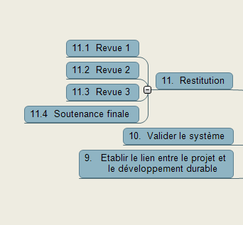
II.La carte mentale 5

Slide 9
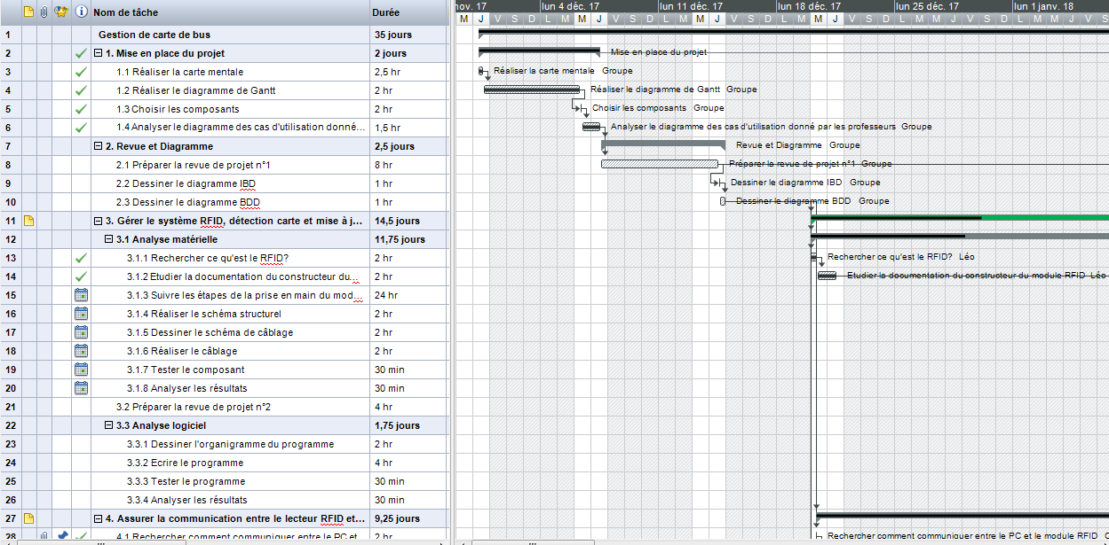
III. Planification et Répartition

Slide 10
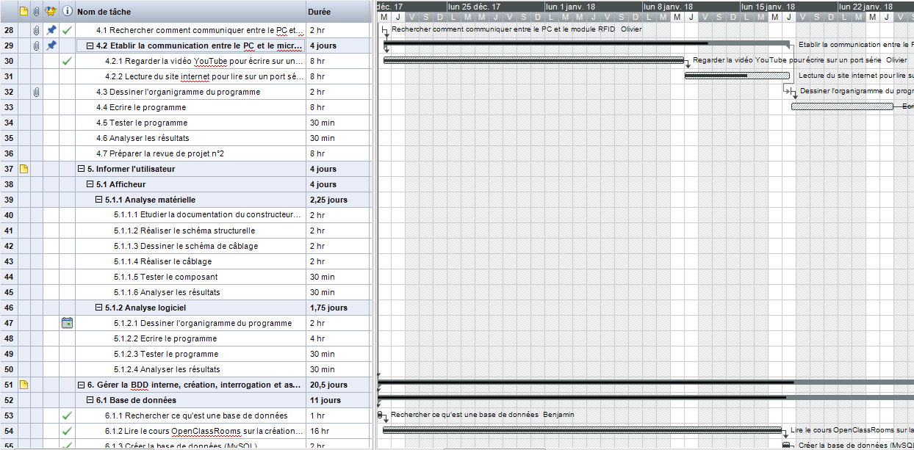
III. Planification et Répartition

Slide 11
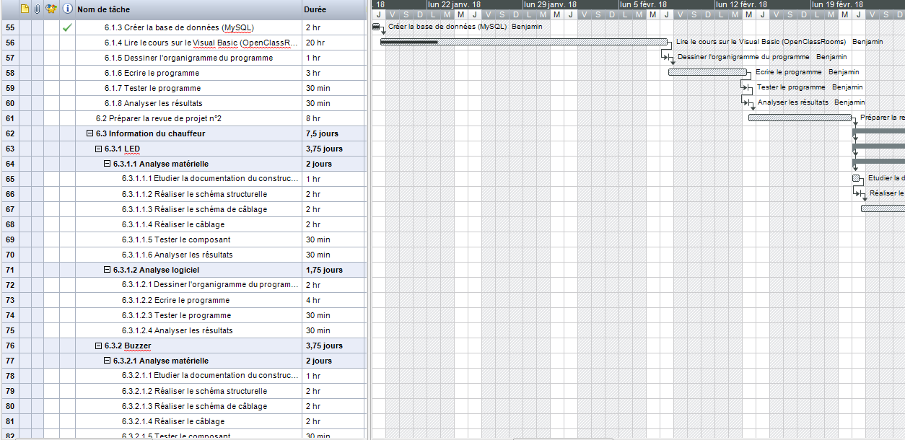
III. Planification et Répartition

Slide 12
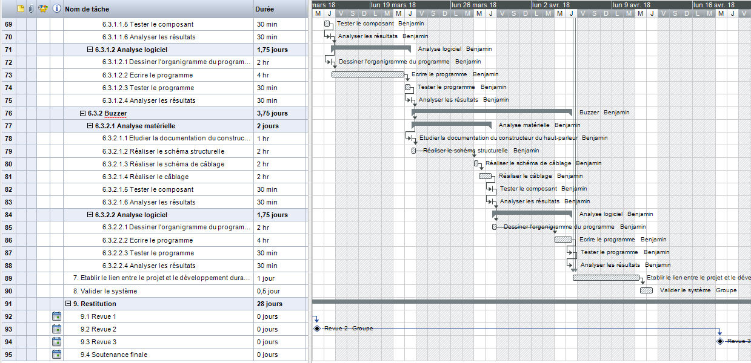
III. Planification et Répartition

Slide 13
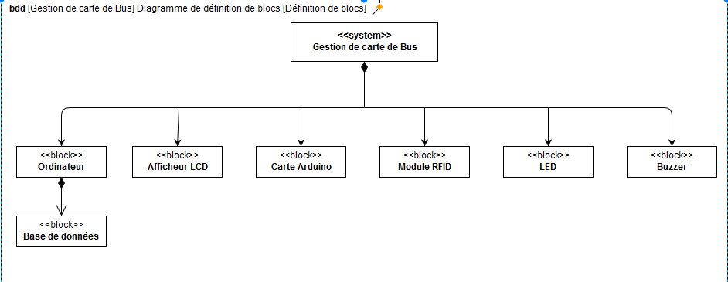
IV.Diagramme BDD

Slide 14
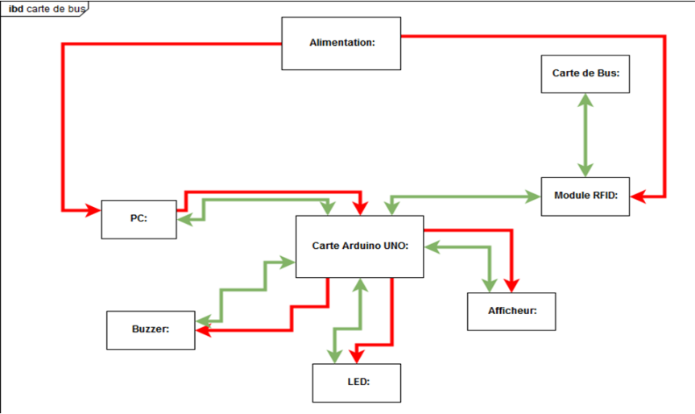
V.Diagramme IBD

Slide 15
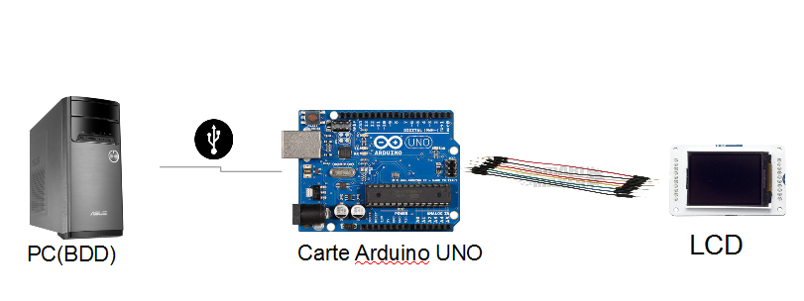
VI.Les Composants que j’utilise

Slide 16
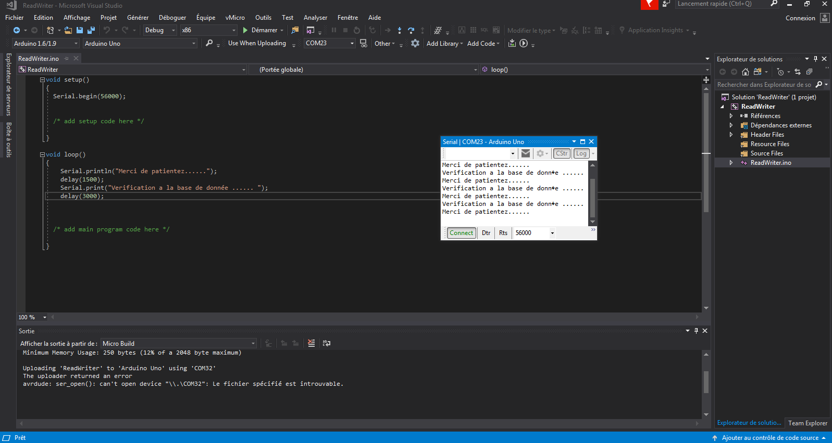
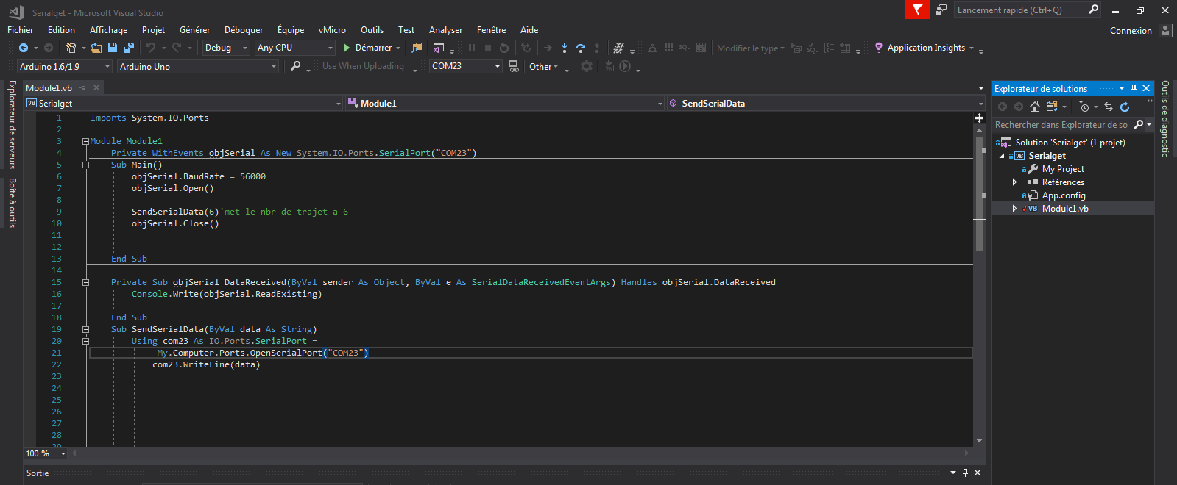
VII. Les Programmes
Programme qui sera sur la carte Arduino(En C,C++)
Programme qui sera sur le PC(En Visual Basic)
Serialget
ReadWriter

